Slide 1
Отцы и дети сегодня
Дискуссия

Slide 2

Взаимоотношение отцов и детей
Смотрят дети, начиная жить.
И молчат, и никакими криками
Их молчания не заглушить.
Р. Рождественский

Slide 3

Словарная работа
Доверие и взаимопонимание
Доверие – уверенность в чьей-то искренности, в правильности чего-нибудь и основанное на этом отношение к кому-нибудь.
Взаимопонимание – взаимное понимание и согласие.

Slide 4


Вопросы и задания
Почему проблема взаимоотношения взрослых и детей так актуальна сейчас?
На чём основан конфликт поколений?
Есть нормы уважения к человеку. Зачем нужны ещё специальные нормы уважения к старшим?

Slide 5
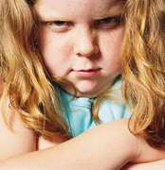
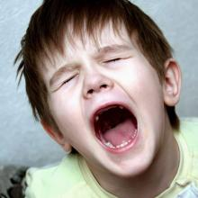
ВЗРОСЛЫЕ УТВЕРЖДАЮТ
«Нынешняя молодёжь привыкла к роскоши. Она отличается дурными манерами, презирает авторитеты, не уважает старших. Дети спорят с родителями, жадно глотают еду и изводят учителей».
Согласны ли вы с такими утверждениями взрослых? Обоснуйте свою точку зрения.

Slide 6
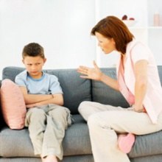
КАК ВЫ СЧИТАЕТЕ?
Уважаем ли мы своих родителей?
Как выражается уважение к старшим у вас в домашних условиях?
Что стало с древнейшей традицией почитания старших, заботы друг о друге?

Slide 7

ПОЧЕМУ?
БЕЗОТВЕТСТВЕННОСТЬ ВЗРОСЛЫХ
ДЕТЕЙ ПО ОТНОШЕНИЮ К
РОДИТЕЛЯМ, РОДИТЕЛЬСКАЯ
БЕЗОТВЕТСТВЕННОСТЬ ПО
ОТНОШЕНИЮ К ДЕТЯМ - КАКАЯ
ЗДЕСЬ ВЗАИМОСВЯЗЬ?

Slide 8
Р. Рождественский
Жизнь то радует, то настораживает,
Но вдыхая наш табачный чад,
Дети ни о чём у нас не спрашивают,
Только смотрят, смотрят и молчат.
Не пронять их спорами и криками.
Смотрят дети, начиная жить,
И мочат, и никакими криками
Их молчания не заглушить.

